Slide 1
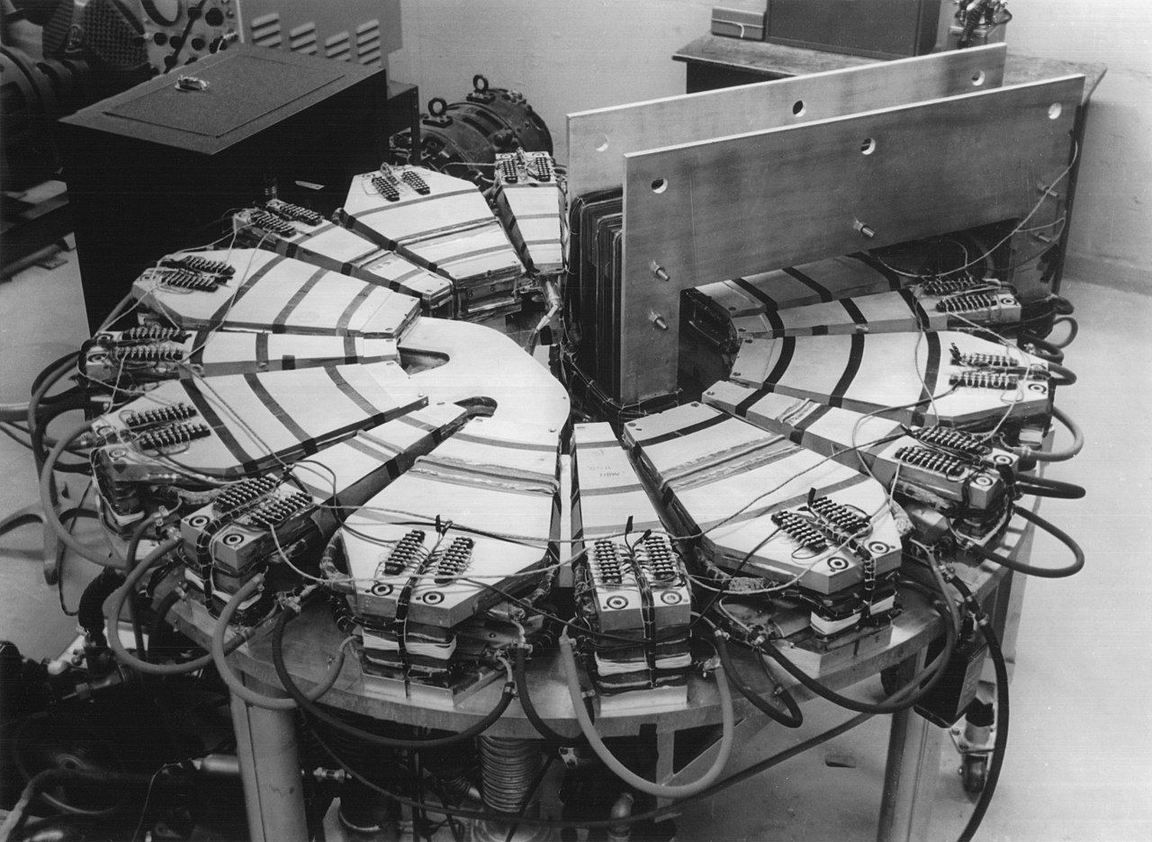
vFFAと3Dcyclotron
STFC RAL 町田慎二
FFA (Fixed Field Alternating gradient)
1953年に大川千広先生が発明

Slide 2
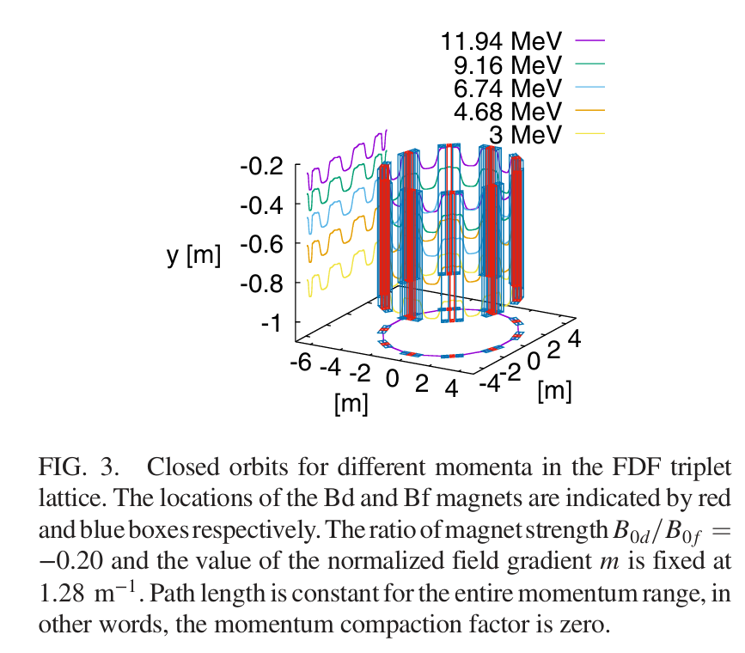
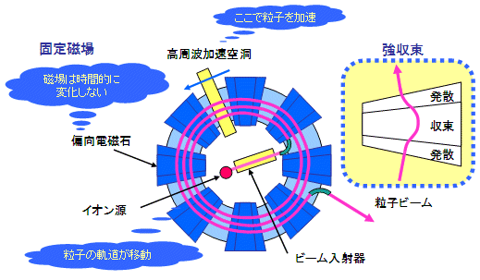
hFFA vFFA
パルス運転
CW運転可能
ミュオンを発生するMERIT

Slide 3
３D cyclotron
おわん型のサイクロトロン
町田さんから「FFAの変形型が、そのまま使われないとしても、その要素やビーム光学系の考え方が、自動サイクロトロン共鳴加速器等の開発に向けて参考になれば幸いです。」
vFFA: 強集束
CARA: 弱収束（古典的サイクロトロン）

